Slide 1
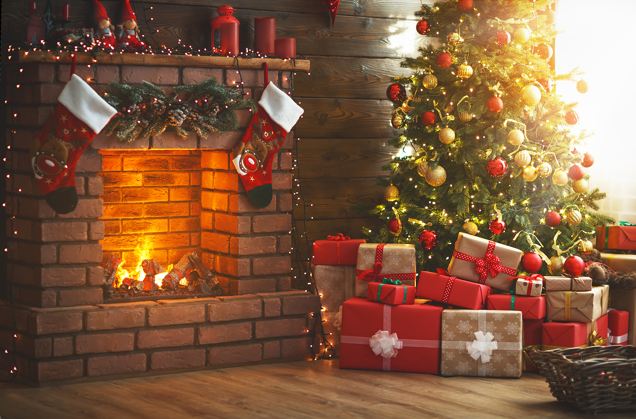
Naša božićna tradicija
IZRADIO: Ivano Grubić, 1.b

Slide 2
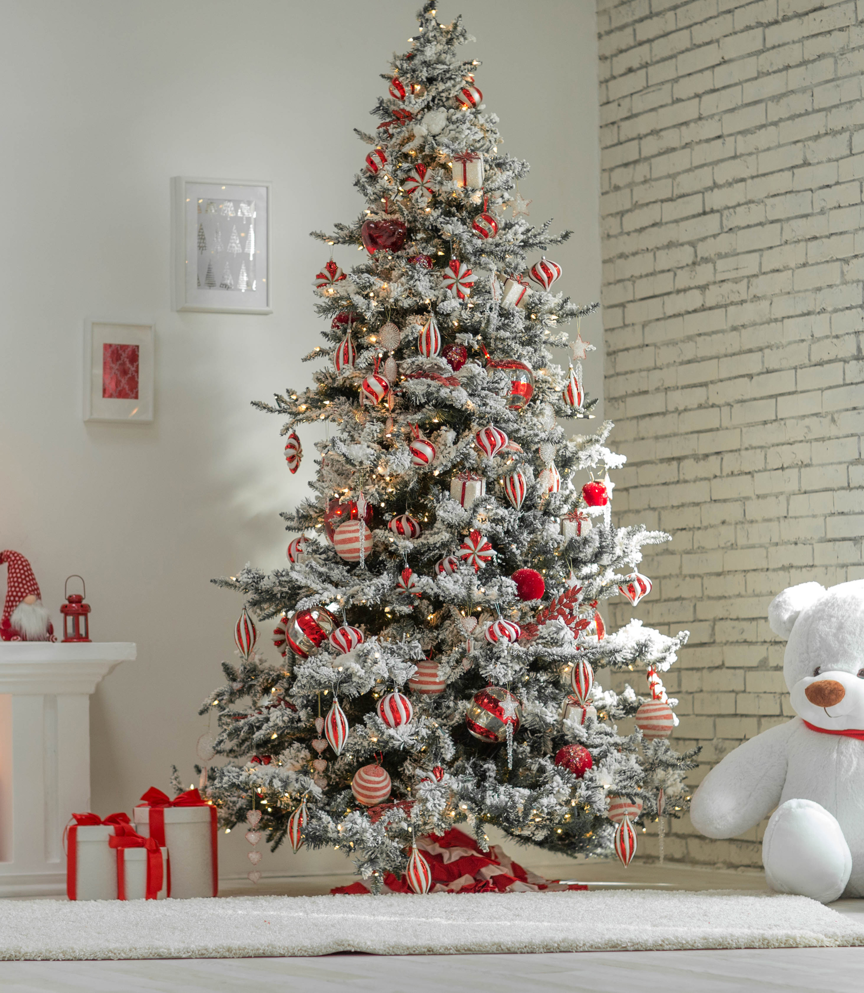
Kićenje božićnog drvca
božićno drvce se kiti na Badnjak
ispod njega se stavljaju jaslice
kiti se sa ukrasima koji su najčešće lampice i kuglice
na vrh bora se najčešće stavlja zvijezda

Slide 3
Odlazak na misu ponoćku
katoličko je misno slavlje kojim započinje Božić
slavi se noću između 24. i 25. prosinca
slavi se u čast rođenja Isusa Krista

Slide 4
Pjevanje božićnih pjesama
za Božić se pjevaju božićne pjesme
najpoznatije su Merry Christmas i Zvončići
također, božićne pjesme pjevaju se i na misi ponoćki, kao i mnoge vjerske pjesme

Slide 5
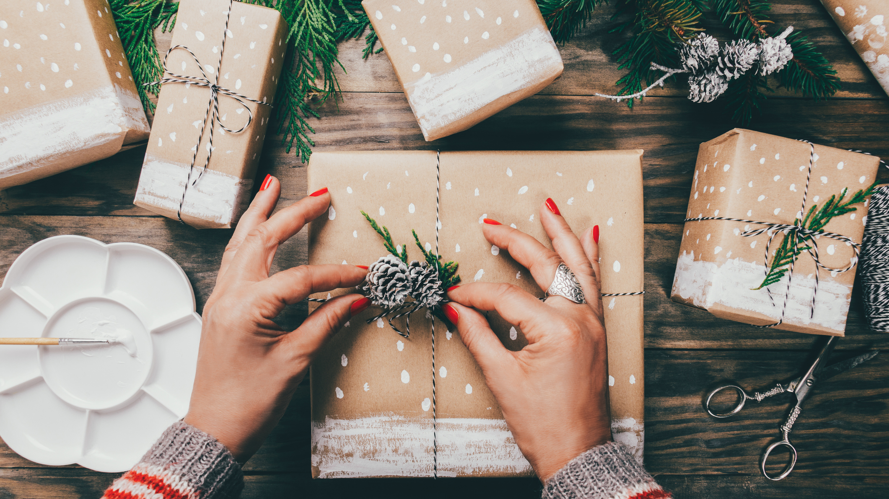
Darivanje
za Božić se daruje bliske ljude
darovi se stavljaju ispod božićnog drvca

Slide 6
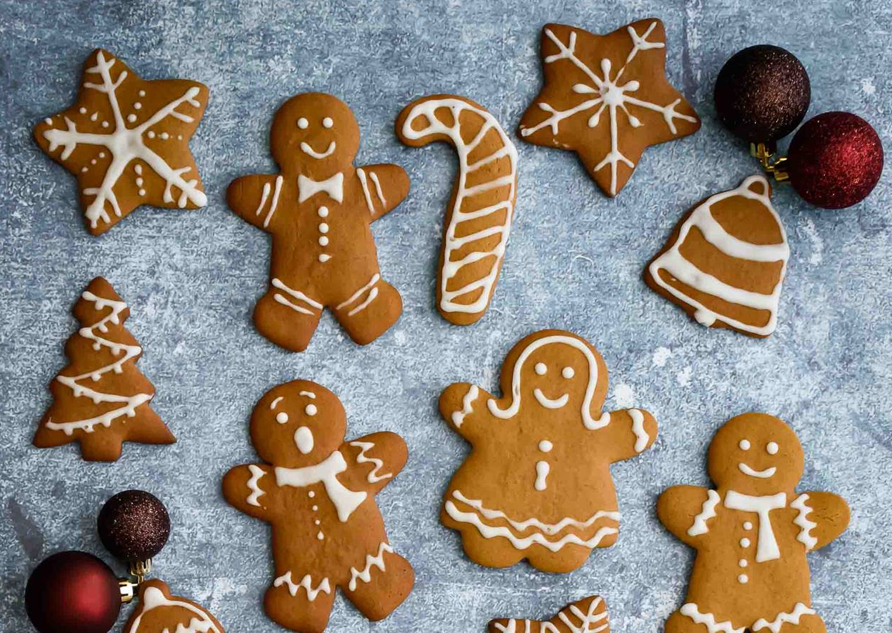
Božićni kolači
uz sve običaje tu su i kolači
Najpoznatiji su: ŠAPE S ORASIMA, ZVJEZDICE S CIMETOM, KOLAČI OD ČASNE.

